Slide 1
La Institución Psicoanalítica
Abel Mario Fainstein
afainstein@gmail.com
abelfainstein.com

Slide 2
2000-2020
Presidente Abel Fainstein
Vice Presidente Renato Canovi
Secretaria Jeanette Dryzun
Secretario Científico Andres Rascovsky
Tesoreros Pedro Aguilar - Juan Carlos Weissmann
Vocales Federico Aberastury
Eduardo Agejas
Elsa Cartolano
María Cristina Fernandez
Mirta Goldstein
Eva Ponce de León
Ana Rozenbaum de Schvartzman

Slide 3
El porvenir de una ilusión
(S. Freud 1927)
La cultura ha de ser defendida contra el individuo, y a esta defensa responden todos sus mandamientos, organizaciones e instituciones, los cuales no tienen tan sólo por objeto efectuar una determinada distribución de los bienes naturales, sino también mantenerla e incluso defender contra los impulsos hostiles de los hombres los medios existentes para el dominio de la Naturaleza y la producción de bienes.
Las creaciones de los hombres son fáciles de destruir, y la ciencia y la técnica por ellos edificada pueden también ser utilizadas para su destrucción.

Slide 4
Arnold Richards
El Psicoanálisis no es ideología ni teología sino un esfuerzo estimulante intelectual y emocional donde lo convencional es estimulado por el desafío y la innovación.
Es momento de volver a sumergirnos en el mundo mas grande intelectual de curiosidad, creatividad y libertad y reclamar nuestra ciudadanía en ese mundo una vez más.

Slide 5
Moustapha Safouan 1997 de Victoria Korin
el “ser analista es un hecho que se prueba en el discurso que determina la relación del analista con las cuestiones que le plantea la experiencia del inconsciente”, y
“se trata de interrogantes a los que un analista solo no podría responder”.

Slide 6
Madeleine Baranger
(2003)
“Me importa afirmar de entrada mi convicción en que el funcionamiento de cualquier institución debe tener una relación bastante estrecha con su finalidad declarada y reconocida.
Tratándose de Psicoanálisis, tiene que regirse por lo específico de éste en comparación con otras disciplinas, aún con las que podrían parecer afines como la Medicina o la Psicología, pero también, y esto vale para cualquier disciplina científica, debe tener en cuenta las condiciones socioculturales en las cuales se inserta, y ante todo no olvidar la evolución misma de tal disciplina…”
Formación psicoanalítica. La reforma del ´74 treinta años después. Revista de Psicoanálisis, LX (4).

Slide 7
Abel Fainstein 2011
Institución en cada acción. Politicas institucionales.
Institución como lugar de trabajo para la circulación de la Teoría y la práctica articulada con el contexto científico y cultural.
“Lugar” (Marc Auge) , de identidad, relacional e histórico, que marca la subjetividad de sus integrantes, más allá de sus singularidades.
Importancia de los fenómenos de identificación y de dispositivos de desidentificación.
Ese lugar sólo puede ser producto de una reflexión sistemática acerca de las relaciones entre los analistas, basada en sus respectivos análisis personales, de manera de evitar los fenómenos perjudiciales derivados de la Psicología de las masas.
La política institucional debe servir a ello generando el “ambiente facilitador” para dicha circulación y para poder trabajar sobre teorías y prácticas, evitando volverse un no lugar.
Es cuestión de poder pensar intra, inter y transdisciplinariamente los problemas que presenta nuestro campo de trabajo, poniendo en juego, aunque sin renunciar, a las respectivas marcas identificatorias.

Slide 8
J. Szpilka
2002
la naturaleza peculiar de lo inconsciente necesita ampararse en instituciones que lo abriguen, y, a la inversa, paradójicamente, las estructuras institucionales necesitan, para subsistir, domesticar, apaciguar y aplacar al objeto cuya transmisión sostienen.
cuanto más se alían saber y poder, más bloqueada queda la dialéctica del saber con la ignorancia, que es fundamental para el mantenimiento de la radicalidad de la hipótesis del inconsciente.
se pueden buscar soluciones desde la razón y desde la verdad.
las reformas apuntan a la razón : atenuación o disolución de estamentos diferenciales, comisiones de enseñanza con profesores y candidatos, currículums libres en busca de identificaciones de trabajo y producciones más en consonancia con el deseo no secuestrado de cada sujeto particular.
solo la subversión del propio análisis apuntaría a la verdad.
la formación debería estar más centrada en la subversión de la cura, que en la adaptación a la Institución

Slide 9
Mirta Goldstein 2011
“la ilusión de querer determinar el futuro institucional reglamentando y uniformando el saber, la formación, la clínica, la ética”.
Pero…reglamentando es diferente de uniformando
“No se trata de que no haya reglas, sino que el exceso de éstas las vuelve absurdas y pueden, al desmentir la singularidad, instalar la religiosidad del hábito, de lo que cambia para que nada cambie.
…el más mínimo intento de uniformación en la enseñanza y de unificación de los contenidos y producciones institucionales, remite a la nostalgia del absoluto”.

Slide 10
Chawki Azouri
1995 de Victoria Korin
El efecto de transmisión de la experiencia de lo inconsciente, sólo puede evaluarse, a posteriori, en las respectivas prácticas del analista.
Resulta en buena parte “de los malentendidos y residuos transferenciales habitualmente reprimidos por la institución”.

Slide 11
Piera Aulagnier (2005)
“Las aperturas y los enriquecimientos teóricos que aportaba la enseñanza de Lacan justificaban la esperanza de que sus aplicaciones en el seno de una sociedad permitirían evitar los escollos con los que hasta entonces se había topado. El humillante fracaso que resultó de esto es particularmente inquietante, pues plantea la cuestión de la alienación que parece inducir la constitución de toda sociedad de analistas: ¿es esta alienación inevitable o es posible precaverse contra ella?”

Slide 12
Jacques Alain Miller
“¡La apuesta principal de la formación de los analistas es que continúe habiendo personas que tengan el deseo de formarse como analistas!” (Diálogo con Daniel Widlocher).

Slide 13
Análisis del analista
Identificación con la institución a traves de sus analistas
Psicología de las Masas
Modelos de formación
Dispositivos que faciliten desidentificación

Slide 14
Transferencia con la institución
La transferencia es siempre absolutamente singular.
Las transferencias motorizan la vida institucional. Los residuos, conflictos y malentendidos, habitualmente reprimidos, son en buena parte obstáculos a su desarrollo.
Fuertemente inducida por cultura, historia , maestros, otros saberes, rituales , estructura de autoridad, jerarquías y roles de la organización. Incluso por objetos inanimados como arquitectura amoblamiento y equipamiento . Proceso interactivo con determinantes internos siempre singulares.
Capacidad de regresiones en sus miembros y candidatos acotada o estimulada por la estructura. Estructura escolar y aún universitaria, favorece la regresión. Tambien funcionamiento más vertical y a cargo de grupos que se perpetúan en el poder.
Capacidad de generar transferencias central en políticas institucionales. Políticas de extensión más activas y presencia en la universidad generan más transferencias de trabajo. y otros saberes, etc.

Slide 15
Transferencia con la institución
El saber sobre la transferencia de sus miembros se diluye cuando esta última actúa sobre la trama misma de su sociedad analítica. Resto inanalizable amenaza escapar de la experiencia didáctica y debe ser la preocupación primera de todo analista interesado en la formación. (Aulagnier)
Transferencias pueden cumplir un rol organizador. Llenar deseos y expectativas, proveer auto castigo, mantener o restaurar precariedad del self, o proteger defensivamente de experiencias que son conflictivas o peligrosas.
Impacto en su funcionamiento de los aspectos más primitivos del psiquismo de sus integrantes (Bleger, Jacques) .
Posibilidad de acotarlo o potenciarlo a través de políticas institucionales. APERTURA-PARTICIPACION-ARTICULACION deben ser elementos centrales de las mismas, si se pretende limitarlo.

Slide 16
D.Kirsner
2004
riesgos de basar la política del Psicoanálisis en estándares difíciles de instrumentar en vez de en políticas de inserción en la cultura, la comunidad y la universidad.
inconveniencia de políticas insulares y restrictivas en vez de más abiertas, más inclusivas y atendiendo a objetivos que superan los esquemas de formación o las orientaciones teóricas.

Slide 17
S. Freud - S.Bolognini
Intercambios con colegas 4 pata de la formación: contínua
es una de las funciones del Instituto el “procurar un centro donde enseñar la teoría del Psicoanálisis y donde la experiencia de analistas mayores pueda transmitirse a alumnos deseosos de aprender”

Slide 18

Pensamiento Colectivo
L. Fleck por A. Richard
Pensamiento grupal dentro de un colectivo puede coalescer en una creciente similaridad canónica , resistiendo a ideas nuevas e innovativas y expulsando aquellos con ideas divergentes.
Múltiples perspectivas y nuevas voces comunicándose en intercambios abiertos como antídoto de lo que Fleck describió como atracción hacia una opinión compartida y codificada en grupos científicos. Though Collective.
Richards aplica la SSK Sociology of Scientific Knowledge de Fleck a la creación y transmisión social del conocimiento psicoanalítico.

Slide 19

SSK para la transmisión (Richards)
Aplica la SSK Sociology of Scientific Knowledge de Fleck a la creación y transmisión del conocimiento psicoanalítico.
En la NY Society extraña dolorosamente la multidisciplina de la Menninger

Slide 20
Bildung
Ideal de Bildung, la formación, el proceso de desarrollo interior de la propia persona.
Estar bien formado necesita de un diverso conjunto de intereses y una educación considerable.
La educación era el pasaje a la Bildung de los judios centroeuropeos e incluía la escolarización y experiencias formadoras del carácter al servicio de sus ideales
Apoyados en pensamientos colectivos contemporáneos, algunos piensan se necesita medical traininng (Brill) y otros más en privilegiar la Bildung (Freud 1926)

Slide 21

Juan C. Capo y
Javier García
la transmisión del deseo de búsqueda de lo desconocido puede florecer en un “invernadero institucional”.

Slide 22
FRONTERAS
Trabajo en el limite
Geográficas
Psíquicas
Disciplinarias
Artísticas

Slide 23
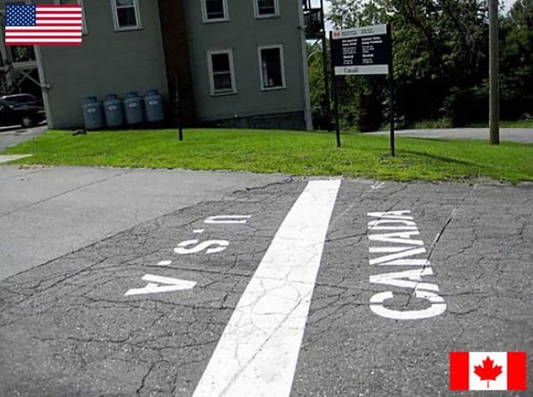

Slide 24
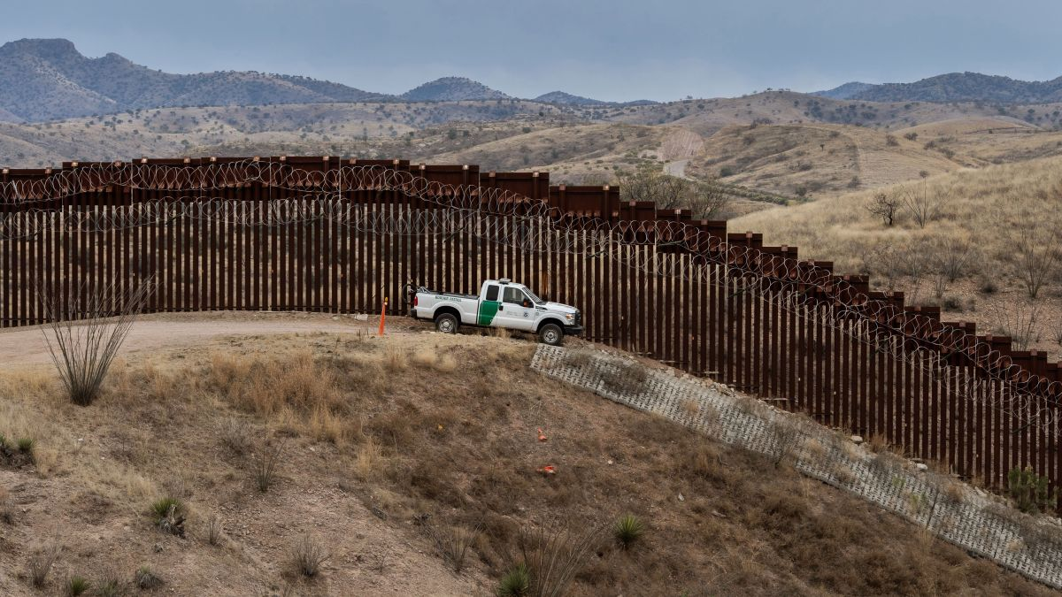

Slide 25

Interno- Externo?
Actividad Científica
Publicaciones
Instituto
Centro Racker
Otros
Otras disciplinas
Otras Instituciones
Ipa y Fepal
Universidad
Hospitales
Educación
Otros colegas

Slide 26
FRONTERAS
LIMITES
BORDES
INTERNAS ?
Actividad Científica
Publicaciones
Instituto
Centro Racker
Otros
EXTERNAS ?
Otras disciplinas
Instituciones
Ipa y Fepal
Universidad
Hospitales
Educación
Otros colegas

Slide 27
FRONTERAS ABIERTAS
Actividad Científica
Publicaciones
Instituto
Centro Racker
Otros
Otras disciplinas
Otras Instituciones
Ipa y Fepal
Universidad
Maestrías y Doctorados
Hospitales
Educación
Otros colegas

Slide 28

20 años de políticas institucionales
2000-2020
Apertura a distintas escuelas y teorías, a otras disciplinas a la comunidad, a la universidad (UBA-USAL, UFavaloro etc) a IPA, FEPAL, AMP, etc
Curso de Filosofía, Foro de Neurociencia y Psicoanálisis , Revista Otra Mirada , Literatura, Política
Participación : Comunicaciones Preliminares. Espacios de Autor. Capítulos.
Articulación entre estamentos, espacios, políticas

Slide 29
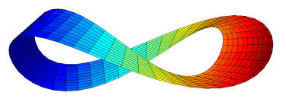
2020-2040
TRABAJO EN LOS LIMITES MODELO FRANCES
DIALOGO ENTRE COLEGAS NUEVOS DISPOSITIVOS, WP,etc
IPA EN LA COMUNIDAD ACREDITACION UNIVERSITARIA
CROSS FERTILIZATION WEB, Podcasts, Ipa Today, IRED

Slide 30
Muchas gracias!
afainstein@gmail.com
www. abelfainstein.com

